Slide 1


PROYECTO “SMART TECHNICAL”
PRESENTACIÓN CAPSTONE

Slide 2

INTEGRANTES
Benjamín Araya
Benjamín Araya
•Rol: Desarrollador backend / mobile
•Cargo: Desarrollador fullstack
Isadora Henríquez
•Rol: Desarrolladora frontend / integración y visualización de datos
•Cargo: Desarrollador fullstack

Slide 3

SITUACIÓN ACTUAL
La empresa opera 24/7, pero no cuenta con una herramienta que centralice disponibilidad y ubicación de técnicos. La coordinación es manual, generando retrasos y poca trazabilidad en emergencias.

Slide 4
PROPUESTA
Aplicativo web que centraliza la gestión del personal técnico, mostrando ubicación, disponibilidad y tickets en tiempo real para mejorar la coordinación y respuesta ante emergencias.

Slide 5


OBJETIVO GENERAL
Sistema para asignar visitas, gestionar tickets y monitorear técnicos en tiempo real mediante dashboard web, app móvil y visualización en la nube.

Slide 6
OBJETIVOS ESPECÍFICOS
Desarrollar un dashboard web para que los secretarios gestionen las visitas y tickets de los técnicos
Crear una app móvil para los técnicos que permita gestionar su agenda y registrar el estado de los tickets
Implementar una base de datos en la nube para almacenar la información de manera segura
Integrar Grafana para visualizar métricas clave del rendimiento del equipo
Realizar pruebas de calidad para asegurar el correcto funcionamiento del sistema
Desplegar la solución en la nube, proporcionando la documentación necesaria para su uso

Slide 7





ALCANCES
Desarrollo de dashboard web y app móvil para gestión de servicios técnicos.
Sincronización y registro de visitas y tareas en tiempo real.
Integración IA de geolocalización y reportes.

Slide 8




LIMITACIONES
Alcance limitado al seguimiento técnico, sin integración con otros sistemas internos.
Sin automatización avanzada de pruebas por restricciones de presupuesto.

Slide 9

METODOLOGÍA DE TRABAJO
Se utilizó metodología en cascada, con fases secuenciales y bien definidas:
Cada etapa se completa antes de pasar a la siguiente, garantizando un desarrollo ordenado y controlado del proyecto.
Análisis de requisitos
Diseño
Desarrollo
Pruebas
Despliegue

Slide 10





CRONOGRAMA
Fase de despliegue y presentación
Fase de requisitos
Fase de diseño
Fase de desarrollo
Fase de pruebas
}
}
}
Fase 1
Semana 1-4
Fase 2
Semana 5-15
Fase 3
Semana 16-18

Slide 11
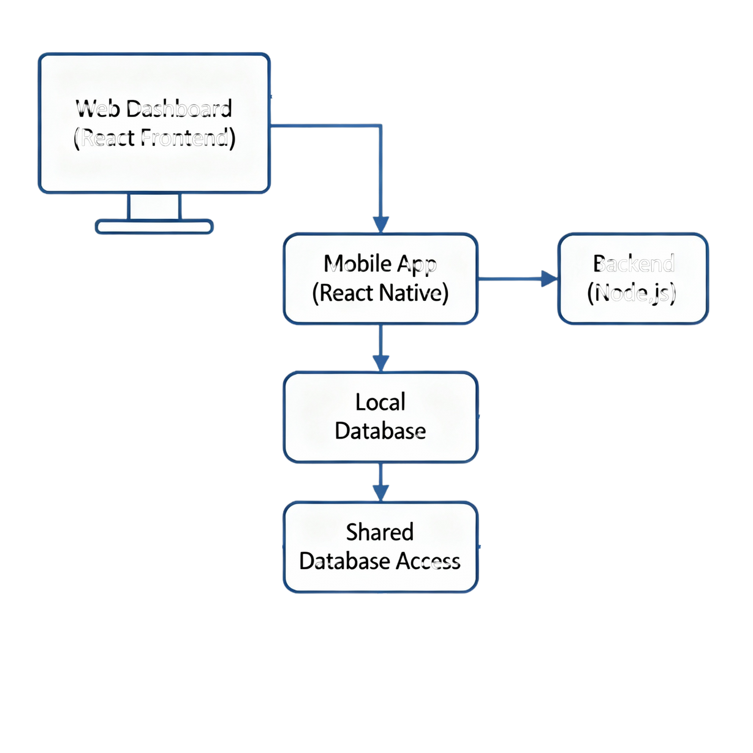

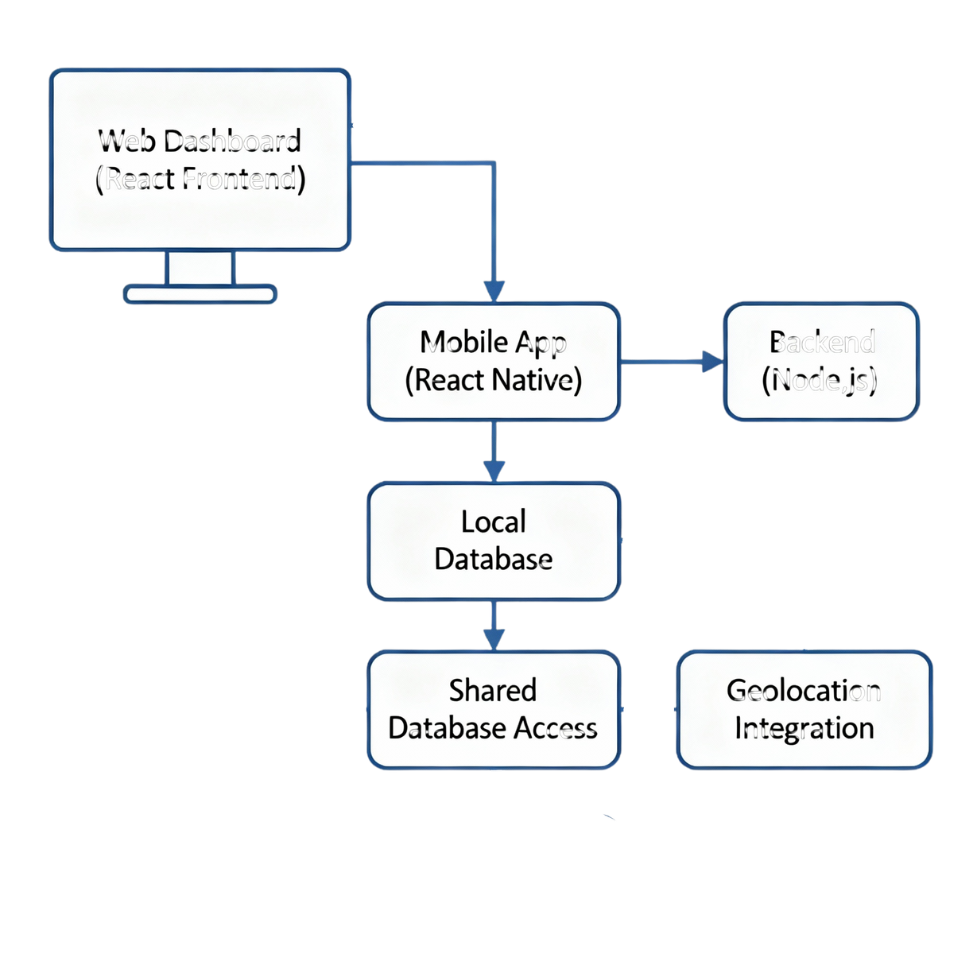






ARQUITECTURA
Geolocation Integration
Web Dashboard (Vue.js)
Backend (Python)
Mobile (Ionic)
Database (MySQL)
Cloud (Railway)

Slide 12
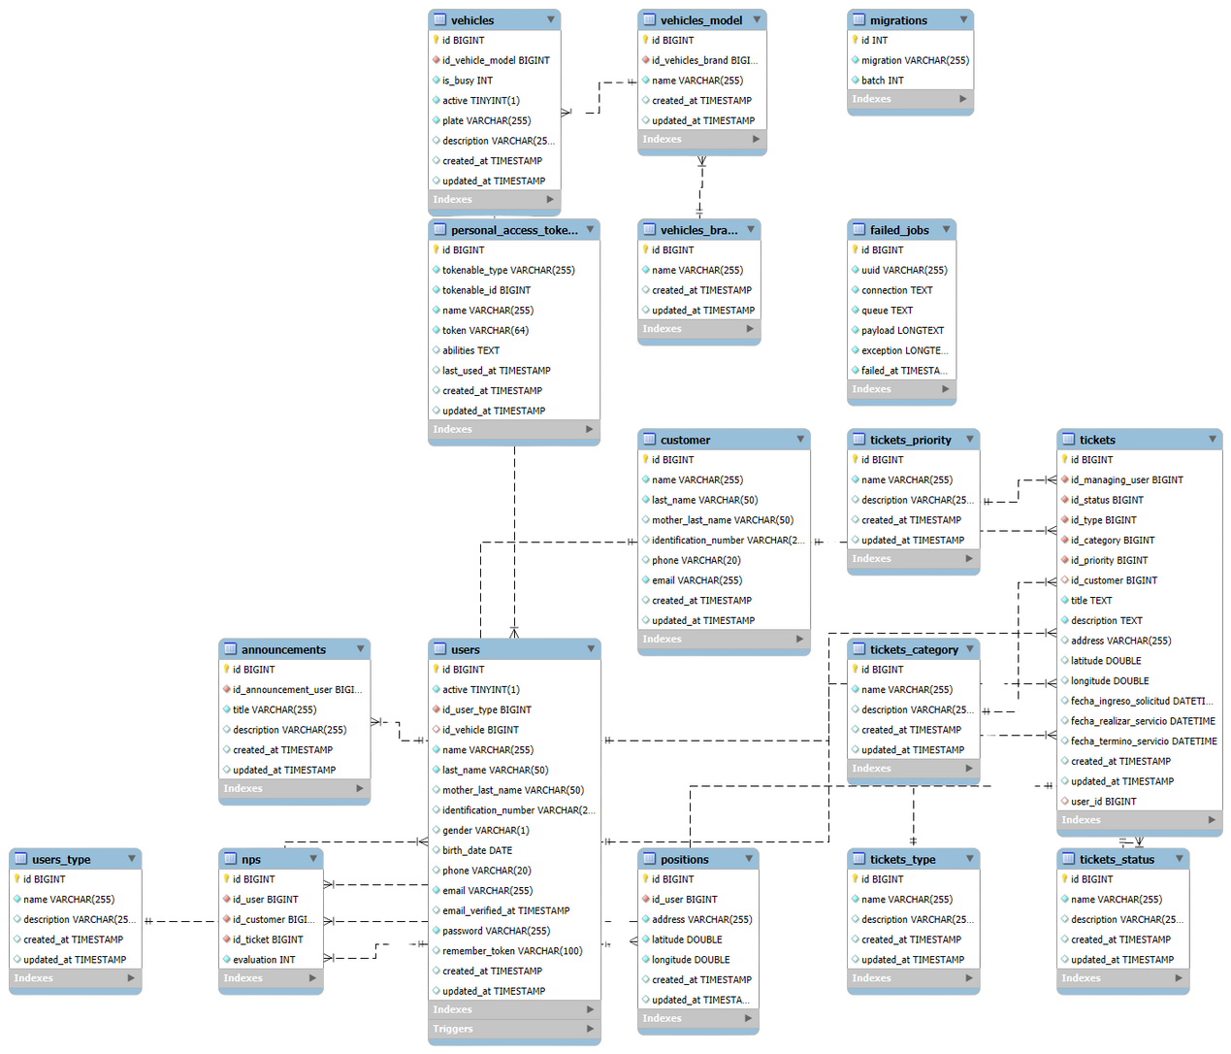
MODELO DE DATOS

Slide 13


Slide 14


TECNOLOGÍAS UTILIZADAS
Grafana
Vue.js
Python
Ionic
MySQL

Slide 15
DEMOSTRACIÓN

Slide 16
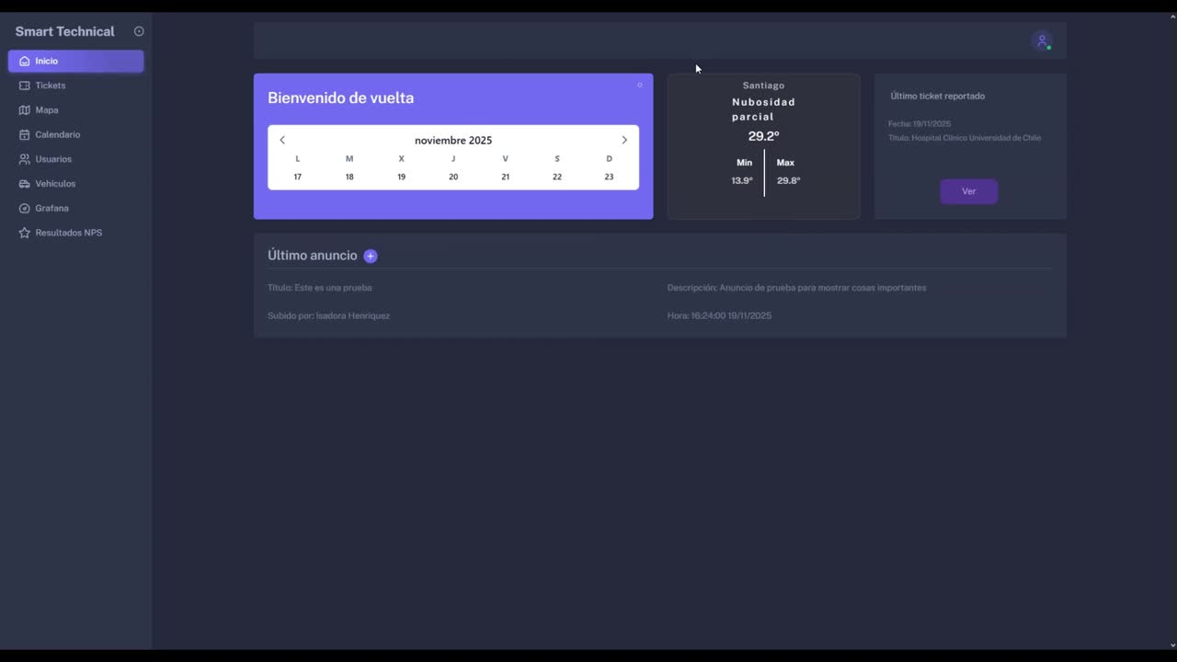

Slide 17
RESULTADOS OBTENIDOS
Implementamos una solución funcional que centraliza agenda, tickets y ubicación en tiempo real.
Fortalecimos habilidades de desarrollo web, bases de datos, QA y metodologías ágiles.
Mejoramos nuestra coordinación, comunicación y trabajo colaborativo como equipo.
Aplicamos en un contexto real todo lo aprendido durante la carrera, logrando un proyecto escalable y útil para la organización.

Slide 18
OBSTÁCULOS
Falta de conocimiento y experiencia cloud
Tiempos acotados

Slide 19
PREGUNTAS DE LA COMISIÓN

Slide 21
